Slide 1
Progress Report
Author :
Cheng-Yuan、Sheng-Yao、Che-Chia
Embedded System Software Design

Slide 2
本次進度: Monitor
  根據第三期計畫書中內容進行開發，以下分別為階段一目標和當前開發進度及優先序。
O: 完成
△:未進行
P: 進行中
階段 | 時間 | 目標
階段二 | 3 month | Gamma調校功能 DICOM GSDF調校功能 產生txt檔案報告至USB2.0隨身碟裝置 階段4期中報告
目標 | 進度
Gamma調校功能 | P
DICOM GSDF調校功能 | P
產生txt檔案報告至USB2.0隨身碟裝置 | P
階段4期中報告 | △

Slide 3
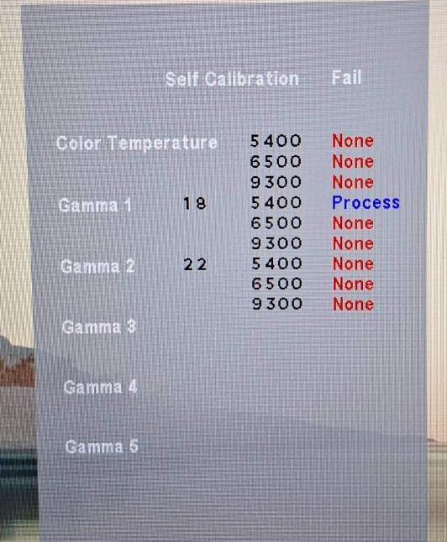
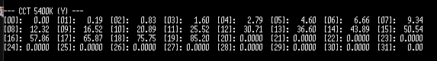
上次進度: Monitor
OSD開啟Self Calibration-開始Gamma or Dicom校正
  一次測量兩組(Gamma or Dicom)、以及3組色溫。
  AdBoard如果沒有寫入i1 RGB原生數據([20]~[31])，MCU讀到0，OSD會直接顯示None。

Slide 4
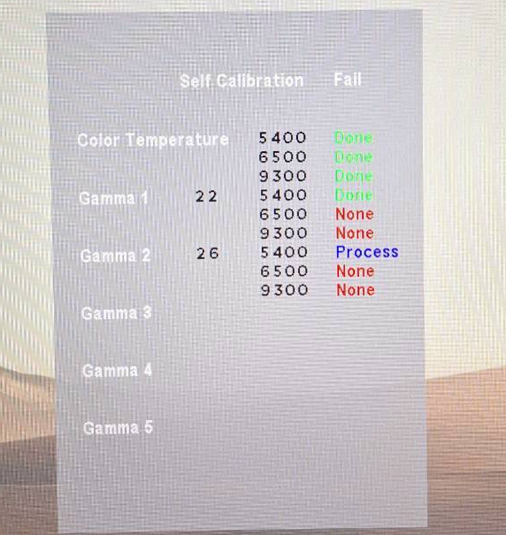

上次進度: Monitor
OSD開啟Self Calibration-開始Gamma or Dicom校正
  有讀到i1數據([20]~[31])就會顯示Done。

Slide 5
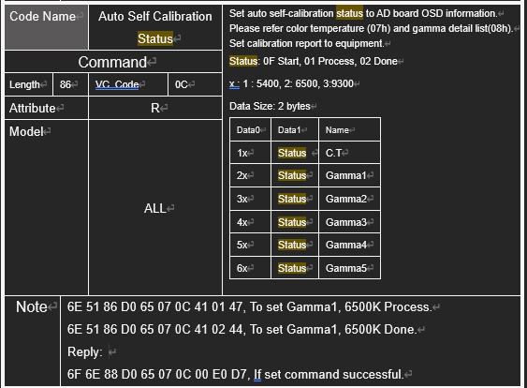

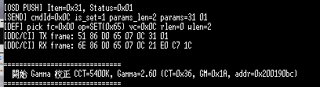
上次進度: Monitor
OSD開啟Self Calibration-開始Gamma or Dicom校正
  校正進行中的會顯示Process，校正完成則會顯示Done

Slide 6
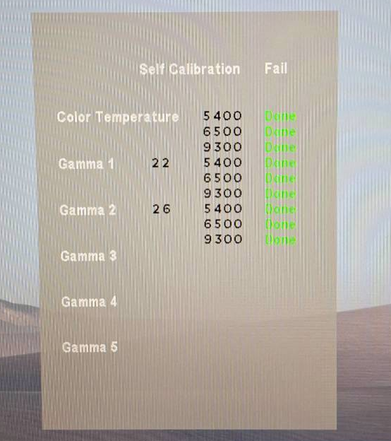
上次進度: Monitor
OSD開啟Self Calibration-開始Gamma or Dicom校正
  執行結束後會顯示Done

Slide 7
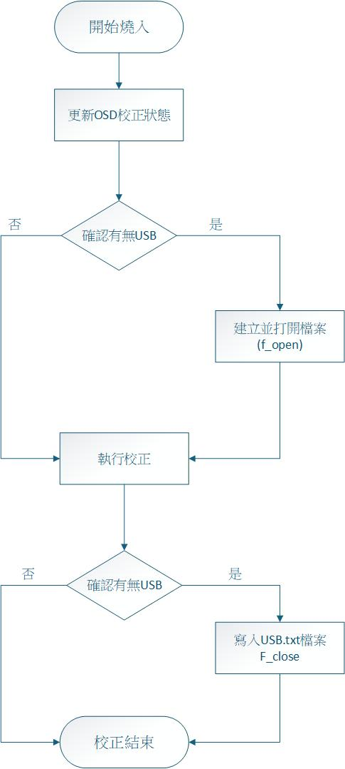
本次進度: Monitor
產生txt檔案報告至USB2.0隨身碟裝置
  使用STM32內建的軟體FatFS
  FatFs背景查看執行4KB RAM空間夠不夠。
  存i1 Measurement矩陣，有使用f_sync強迫把 RAM資料立即存入USB。
Notes:
先插 USB，等到 MCU 辨識到並印出 USB Ready。
OSD切換完成後呼叫 f_open 建立檔案並寫入，常駐開啟。
當這 4KB 的 RAM 塞滿時，FatFS 會在背景「瞬間」把這 4KB 整塊搬進 USB 實體空間裡，然後清空 RAM
結束時呼叫 f_close。

Slide 8
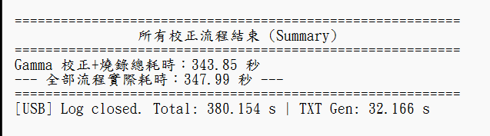

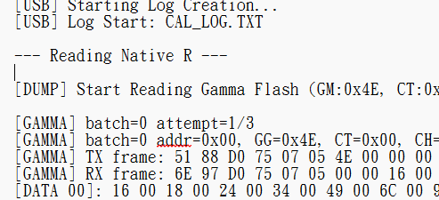
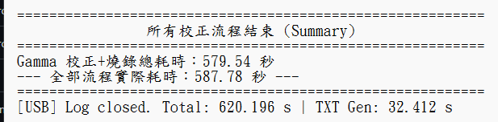
本次進度: Monitor
產生txt檔案報告至USB2.0隨身碟裝置
  USB.txt存 I1 Measurement Data 、 measure_native() 、 ColorCalib_BuildTargets_FromCTGammaTable() 、
  Start Gamma / DICOM Calibration & Burn 、USB的時間與校正時間。
Notes:
拿出儲存在 Flash 裡的數據前，開檔案

Slide 9
下次進度: Monitor
  根據第三期計畫書中內容進行開發，以下分別為階段一目標和當前開發進度及優先序。
O: 完成
△:未進行
P: 進行中
階段 | 時間 | 目標
階段二 | 3 month | Gamma調校功能 DICOM GSDF調校功能 產生txt檔案報告至USB2.0隨身碟裝置 階段4期中報告
目標 | 進度
Gamma調校功能 | P
DICOM GSDF調校功能 | P
產生txt檔案報告至USB2.0隨身碟裝置 | P
階段4期中報告 | △

Slide 10
上次進度: JS1500 & AI Perf
  根據計畫書中階段一內容進行開發，以下分別為階段一目標和當前開發進度及優先序。
O: 完成
△:未進行
P: 進行中
階段 | 時間 | 目標
階段一 | 5 month | BSP建立 Storage功能建立 USB function功能建立 Wi-Fi 與Bluetooth Ethernet 功能建立 QSFP功能建立 Audio功能建立 TPM2.0功能建立 Front panel功能建立 RTC function功能建立 Capture card 功能建立 Membrane Key功能建立
目標 | 進度
BSP建立 | O
Storage | O
USB function | P
Wi-Fi 與Bluetooth | P
Ethernet | O
QSFP | P

Slide 11
上次進度: JS1500 & AI Perf
  根據計畫書中階段一內容進行開發，以下分別為階段一目標和當前開發進度及優先序。
O: 完成
△:未進行
P: 進行中
階段 | 時間 | 目標
階段一 | 5 month | BSP建立 Storage功能建立 USB function功能建立 Wi-Fi 與Bluetooth Ethernet 功能建立 QSFP功能建立 Audio功能建立 TPM2.0功能建立 Front panel功能建立 RTC function功能建立 Capture card 功能建立 Membrane Key功能建立
目標 | 進度
Audio | P
TPM2.0 | O
Front panel | O (待JP7.2修正熱插拔)
RTC function | O
Capture card | O
Membrane Key | O

Slide 12
上次進度：Audio
修改電源$→$相關電源選項關係到Power Good訊號，且有嚴格時序要求，無法修改
其他測試：
  JS1000$→$正常
  AGX Thor Devkit$→$異常
應該是Thor才有的問題，已在論壇詢問，等待回覆中

Slide 13
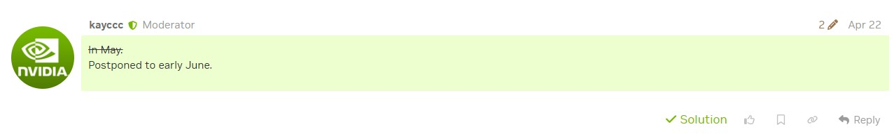
本次進度：JP7.2
JP7.2延後到6月初發布

Slide 14
本次進度：Membrane Key
重構部分多餘程式碼
對命令執行handler加上信號，限制執行中無法重新進入函數，並且鎖定UI互動，確保不會重複、同時執行
預計實作”processing…”的提醒，避免被當成沒有回應
發現多螢幕時無法固定在指定螢幕，待修復

Slide 15
下次進度: JS1500 & AI Perf
  根據計畫書中階段一內容進行開發，以下分別為階段一目標和當前開發進度及優先序。
O: 完成
△:未進行
P: 進行中
階段 | 時間 | 目標
階段一 | 5 month | BSP建立 Storage功能建立 USB function功能建立 Wi-Fi 與Bluetooth Ethernet 功能建立 QSFP功能建立 Audio功能建立 TPM2.0功能建立 Front panel功能建立 RTC function功能建立 Capture card 功能建立 Membrane Key功能建立
目標 | 進度
BSP建立 | O
Storage | O
USB function | P
Wi-Fi 與Bluetooth | P
Ethernet | O
QSFP | P

Slide 16
下次進度: JS1500 & AI Perf
  根據計畫書中階段一內容進行開發，以下分別為階段一目標和當前開發進度及優先序。
O: 完成
△:未進行
P: 進行中
階段 | 時間 | 目標
階段一 | 5 month | BSP建立 Storage功能建立 USB function功能建立 Wi-Fi 與Bluetooth Ethernet 功能建立 QSFP功能建立 Audio功能建立 TPM2.0功能建立 Front panel功能建立 RTC function功能建立 Capture card 功能建立 Membrane Key功能建立
目標 | 進度
Audio | P
TPM2.0 | O
Front panel | O (待JP7.2修正熱插拔)
RTC function | O
Capture card | O
Membrane Key | O

Slide 17




